Slide 1

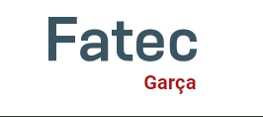
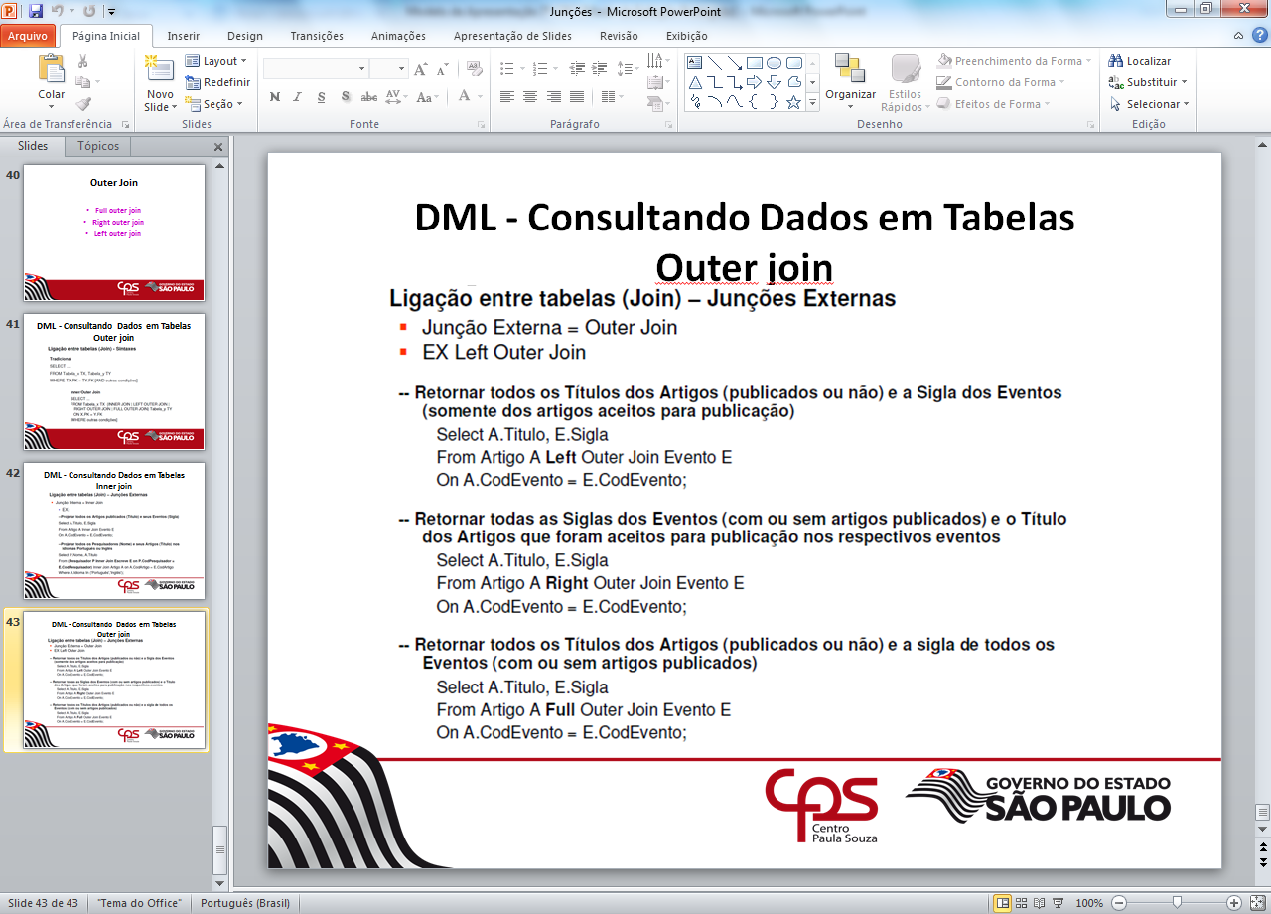
III Jornada de Iniciação Científica e Tecnológica –FATEC Garça
Sistema para controle de estoque
Rodrigo Garcia Cardoso
28, 29 e 30 de Maio de 2018

Slide 2
Contextualização
Shopping MF Rural, E-commerce.
Pertence ao Grupo MF Rural.
III Jornada de Iniciação Científica e Tecnológica – FATEC Garça

Slide 3
Problemática
12% das mercadorias que constam no sistema de estoque atual já foram vendidas
Sem controle sobre os preços médios de vendas
Não possui uma saída de produtos
III Jornada de Iniciação Científica e Tecnológica – FATEC Garça

Slide 4
Objetivos
Efetuar a entrada de novos produtos
Dar baixas em produtos vendidos
Registrar produtos perdidos ou danificados
Relatórios de vendas, total de produtos armazenados, valor do estoque atual, tempo médio de cada produto no estoque
Controlar o envio do produto ao cliente
III Jornada de Iniciação Científica e Tecnológica – FATEC Garça

Slide 5
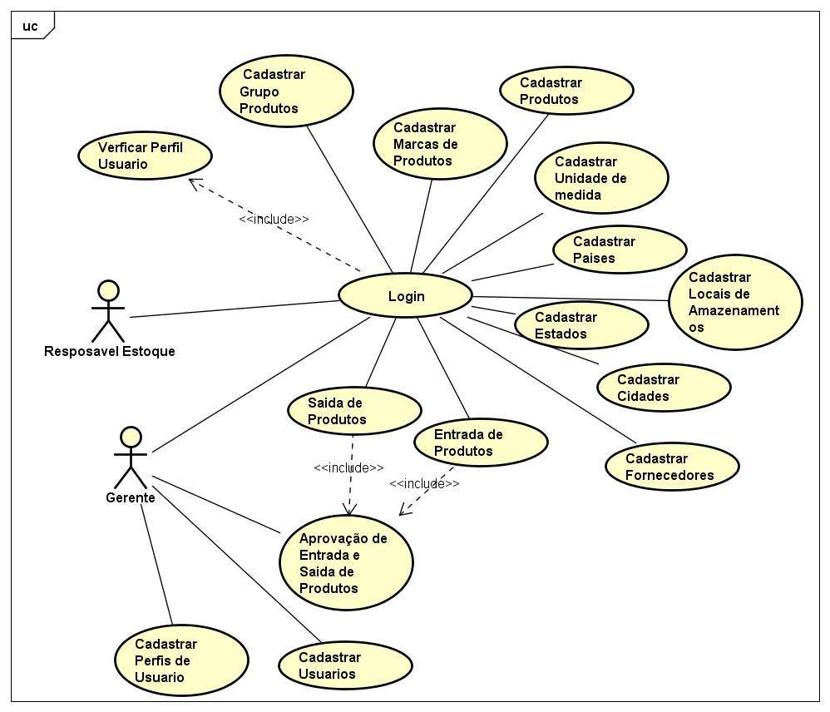
Metodologia
Análise de requisitos
Diagrama de caso de uso
III Jornada de Iniciação Científica e Tecnológica – FATEC Garça

Slide 6
Metodologia
Modelo relacional do banco de dados
Implementação
Testes
III Jornada de Iniciação Científica e Tecnológica – FATEC Garça

Slide 7
Resultados e Discussões
Sistema que possibilite: fácil acesso, fácil utilização e consistência nas informações.
III Jornada de Iniciação Científica e Tecnológica – FATEC Garça

Slide 8
Referências
LAUDON, K.; LAUDON, J. Sistemas de Informação Gerenciais. 5a. ed. São Paulo: Pearson, 2004.
LAUDON, Kenneth; LAUDON, Jane. Sistemas de informações gerenciais. 9ª. ed. São Paulo: Pearson Prentice Hall, 2010.
DIAS, M. A. P. Administração de materiais: uma abordagem logística. 5. ed. São Paulo: Atlas, 2010.
CHING, H. Y. Gestão de estoque na cadeia logística integrada: Supply chain. São Paulo: Atlas, 1999. 196p.
OLIVEIRA, Djalma de Pinho Rebouças. Planejamento Estratégico: Conceitos, Metodologia, Práticas. 15ª Edição, São Paulo: Editora Atlas, 2001.
III Jornada de Iniciação Científica e Tecnológica – FATEC Garça

Slide 9
III Jornada de Iniciação Científica e Tecnológica –FATEC Garça
Sistema para controle de estoque
Rodrigo Garcia Cardoso
28, 29 e 30 de Maio de 2018

